Slide 1
Novel Deep Learning Model for Traffic Sign Detection Using Capsule Networks
康家琪 19210240118

Slide 2
内容
背景介绍
方法回顾
论文模型
实验结果

Slide 3
背景介绍

Slide 4
背景介绍_任务背景
任务名称：交通标志识别
任务内容：通过一定方法，对包含交通标志的图片进行分类
应用领域：自动驾驶等

Slide 5
背景介绍_论文概览
主要内容：利用胶囊网络进行交通标志识别
论文作者：Amara Dinesh Kumar 等
发表年份：2018
创新点：首次利用胶囊网络进行交通标志识别，相比于卷积神 经网络能够更好地应对图像旋转、伸缩等姿态变换； 且网络结构简单，易于训练

Slide 6
方法回顾

Slide 7
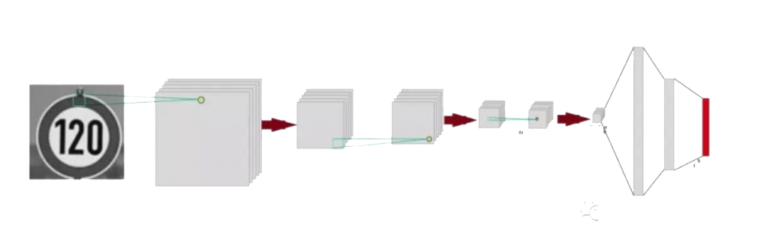
方法回顾
传统方法：模板匹配
机器学习方法：支持向量机、随机森林等
深度学习方法：卷积神经网络是目前阶段应用最为广泛的交通 标志识别方法，其中LeNet是第一个被用于交 通标志识别的网络
10*10*16
10*10*16
5*5*16
14*14*6
14*14*6
43
32*32*1
28*28*6
84
120

Slide 8
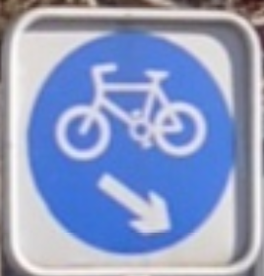

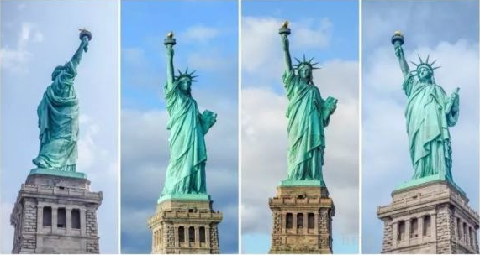
方法回顾_卷积神经网络不足
对物体之间的空间关系的识别能力较弱
对经过旋转等变换之后的物体识别能力较弱

Slide 9
论文模型

Slide 10
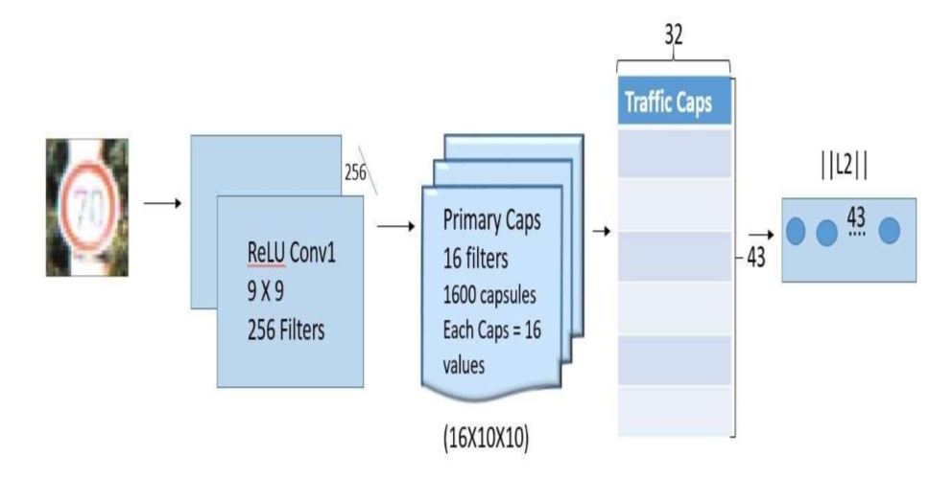
论文模型_模型概览

Slide 11
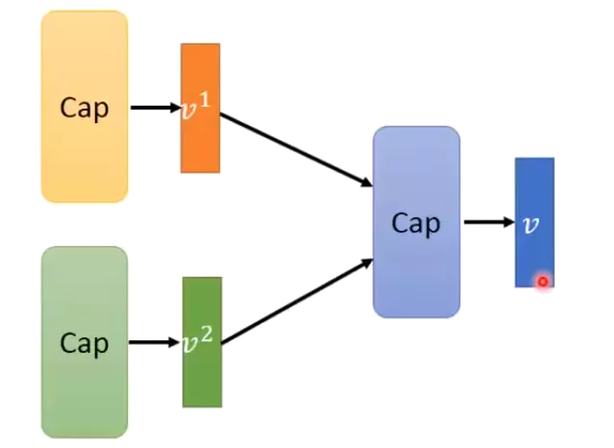
论文模型_胶囊的定义
胶囊即“向量神经元” ，普通神经网络每个神经元对应一个标量输出，而胶囊的输出则为一个向量，每个向量代表了图像中出现的的某一特定实体的属性（如方向），向量的模值表示该实体存在的概率

Slide 12
论文模型_模型概览

Slide 13

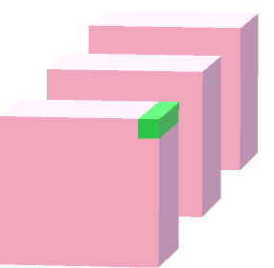

论文模型_前置胶囊层
10 x 10 x 256
16
10 x 10 x 16
20 x 20 x 256

Slide 14




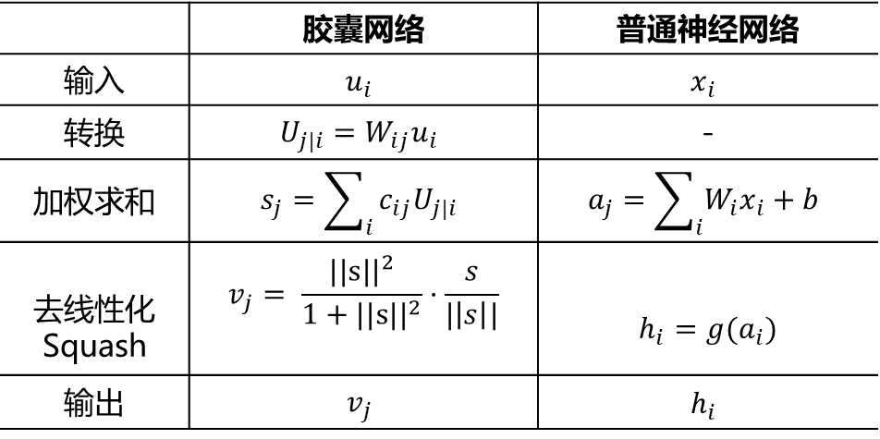






论文模型_胶囊全连接层
 | 胶囊网络 | 普通神经网络
输入 | $$u_{i}$$ | $$x_{i}$$
转换 | $$U_{j|i}=W_{ij}u_{i}$$ | -
加权求和 | $$s_{j}=\sum_{i}{c_{ij}U_{j|i}}$$ | $$a_{j}=\sum_{i}{W_{i}x_{i}+b}$$
去线性化 Squash | $$v_{j}= \frac{{||s||}^{2}}{1+{||s||}^{2}}·\frac{s}{|\left|s\right||}$$ | $$h_{i}=g(a_{i})$$
输出 | $$v_{j}$$ | $$h_{i}$$
$$u_{1}$$
$$W_{1j}$$
$$U_{j|1}$$
$$c_{1j}$$
$$s_{j}$$
Squash
$$v_{j}$$
+
$$u_{2}$$
$$W_{2j}$$
$$U_{j|2}$$
$$c_{2j}$$

Slide 15


























论文模型_胶囊全连接层
$b_{1}^{0}$= $b_{2}^{0}=0$
$c_{1}^{r}$, $c_{2}^{r}$=softmax($b_{1}^{r−1}$, $b_{2}^{r−1}$)
$b_{i}^{r}$=$b_{i}^{r−1}+a^{r}u_{i}$
$$s_{j}$$
Squash
$$a^{1}$$
$$c_{1}^{2}$$
$$c_{1}^{1}$$
+
$$u_{1}$$
$$W_{1j}$$
$$U_{j|1}$$
$$c_{2}^{2}$$
$$c_{2}^{1}$$
$$c_{1}^{2}$$
$$s_{j}$$
Squash
$$a^{2}$$
$$c_{1}^{3}$$
+
$$c_{2}^{2}$$
$$c_{2}^{3}$$
$$u_{2}$$
$$W_{2j}$$
$$U_{j|2}$$
$$c_{1}^{3}$$
$$s_{j}$$
Squash
$$a^{3}$$
$$v_{j}$$
+
$$c_{2}^{3}$$

Slide 16
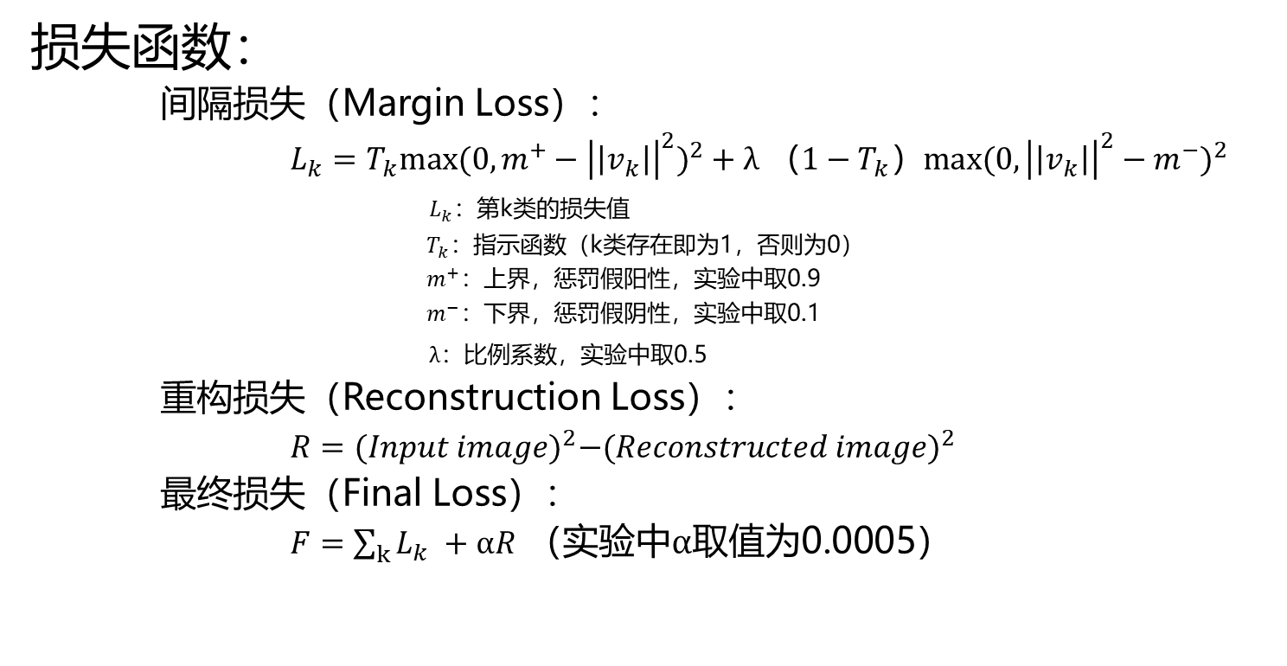
论文模型_损失函数
损失函数：
间隔损失（Margin Loss）：
$L_{k}=T_{k}{max⁡(0,m^{+}−{\left|\left|v_{k}\right|\right|}^{2})}^{2}+λ$ $（1−T_{k}）{max⁡(0, {\left|\left|v_{k}\right|\right|}^{2}−m^{−})}^{2}$
$L_{k}$：第k类的损失值
$T_{k}$：指示函数（k类存在即为1，否则为0）
$m^{+}$：上界，惩罚假阳性，实验中取0.9
$m^{−}$：下界，惩罚假阴性，实验中取0.1
$λ$：比例系数，实验中取0.5
重构损失（Reconstruction Loss）：
$R={(Input image)}^{2}−{(Reconstructed image)}^{2}$
最终损失（Final Loss）：
$F=\sum_{k}{L_{k}} +αR$ （实验中$α$取值为0.0005）

Slide 17
实验

Slide 18
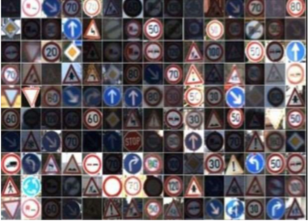
实验_数据集
German Traffic Sign Recognition Benchmark Dataset (GTSRB)，该数据集中的图像截取自驾驶汽车在德国不同道路上行驶所录制的视频，共43个类，其中训练集共有图像34799张，测试集12630张，图像尺32*32

Slide 19

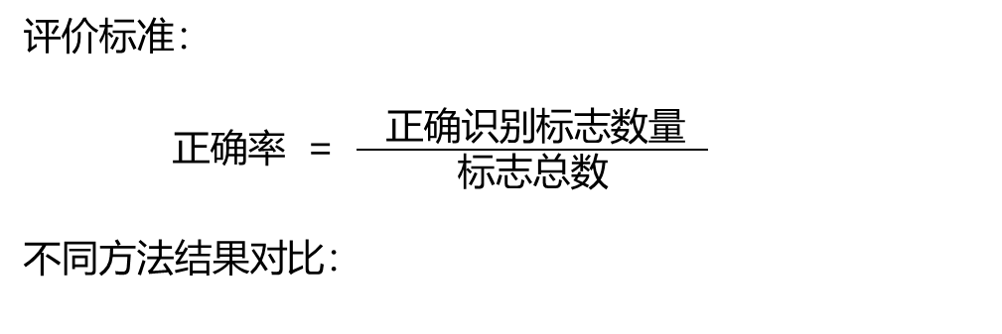
实验_结果
评价标准：
正确率 = $\frac{ 正确识别标志数量 }{标志总数}$
不同方法结果对比：
$$L_{k}$$
ACC(%) | 方法
97.62 | Capsule networks
96.14 | Random Forests
95.68 | LDA(HOG 2）
93.18 | LDA(HOG 1）
92.34 | LDA(HOG 3）

Slide 20
实验_演示

Slide 21
谢谢

